Slide 1
Aula projekt

Slide 2






Slide 3
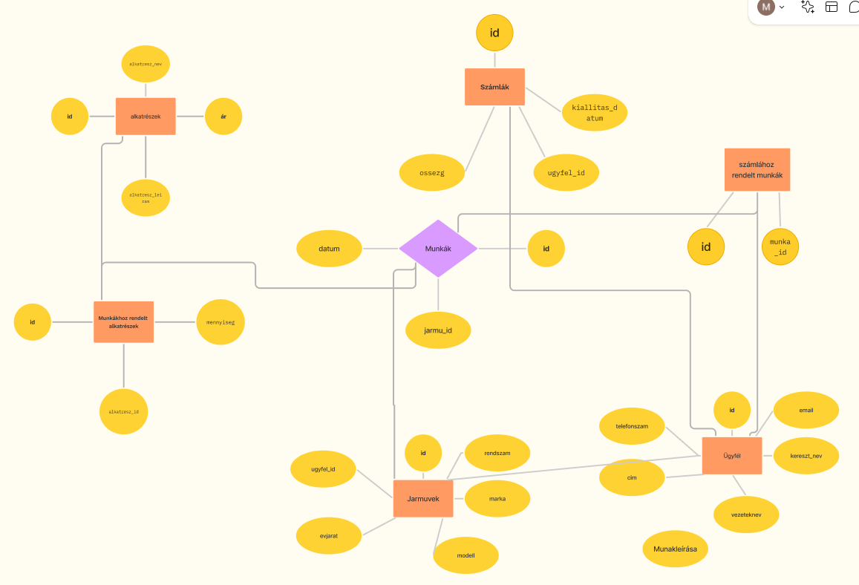
terv

Slide 4
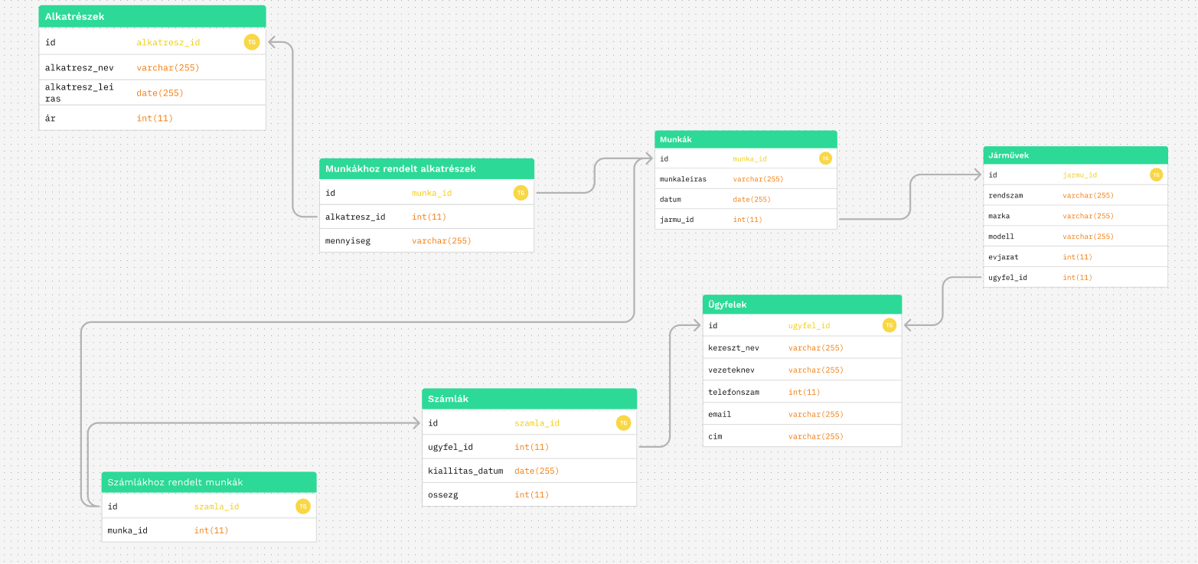
terv

Slide 5
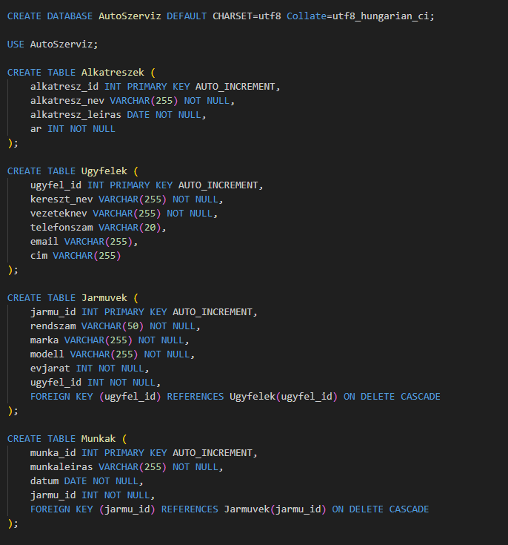
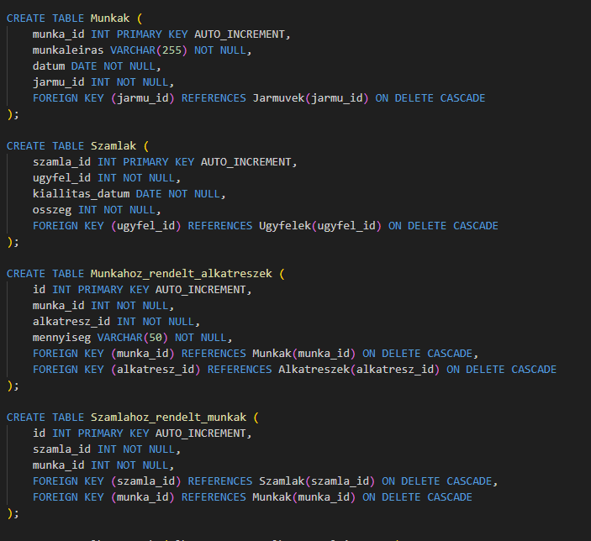
sql

Slide 6
Köszönöm a figyelmet!
Keszitette: Konyhási Máté, Pintér Csongor, Jankovics péter

